Slide 1
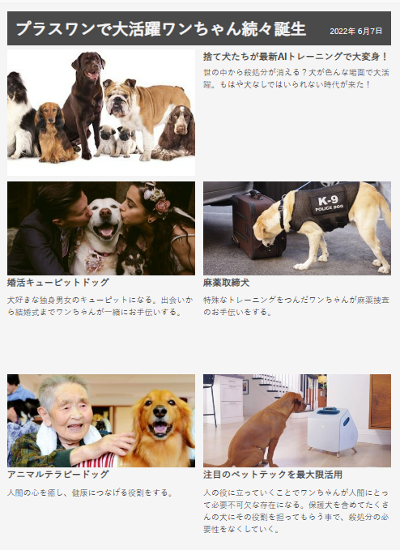
株式会社サンクスUP 松山将三郎様
推薦のことば
働くをゲーム化する人事評価制度＆チーム研修の松山さんを 推薦いたします。
Amazon「人事・労務管理」カテゴリで売れ筋ランキング1位 となった書籍をもとに、実際に「SESSION1 未来編集会議」 の模擬研修をオンラインで行いました。
自分がいざ未来新聞を作ってみて、仕事に対する新たな気づきがありました。
ファシリテーターの誘導がスムーズだったので、整理しながら具体的に深堀していくことができました。
聴き役のお手本「たちつてと」がすごく大切だなと感じ、自分のビジネスにも活かせそうな気がしました。
この本を読んで実際にチーム研修をやってみる企業が増えるのではないかと思います。
ゲーム感覚でとっても楽しく学ばせていただき、この仕組みを開発した 株式会社サンクスUPの松山さんを私は推薦いたします。
株式会社PlusWAN 木下りさ

